Slide 1
Lifestyle periode 1: Mijn leefomgeving Week 3

Slide 2
Doel deze week
Weet je wat het verschil is tussen voeding en vulling gerelateerd aan de schijf van vijf
Basiskennis over de energiebalans
De schijf van vijf uitleggen met concrete voorbeelden.
De richtlijnen van de schijf van vijf noemen.
Je eigen voedingspatroon beschrijven en aangeven welke adviezen het voedingscentrum hierover geeft.
Kan je uitleggen waarom goed slapen goed is voor je gezondheid.
Kan je uitleggen wat beweegrichtlijnen inhouden.

Slide 3
Begrippen tot dusver
Uitleggen wat gezondheid inhoud
Uitleggen wat het belang is van een gezonde leefstijl tav gezondheid
Uitleggen welke factoren bepalend zijn voor de gezondheid
Uitleggen wat we verstaan onder welvaartsziekten, je kunt deze ook benoemen
Uitleggen welke soorten zorg we onderscheiden
De beweegrichtlijnen kennen
Wat zijn meetpunten voor een gezond gewicht?
Hoe wordt een BMI berekend?

Slide 4
Energiebalans

Slide 5
Dagelijkse energiebehoefte
Wat is bepalend denken jullie?

Slide 6
Vullen of voeden?

Slide 7
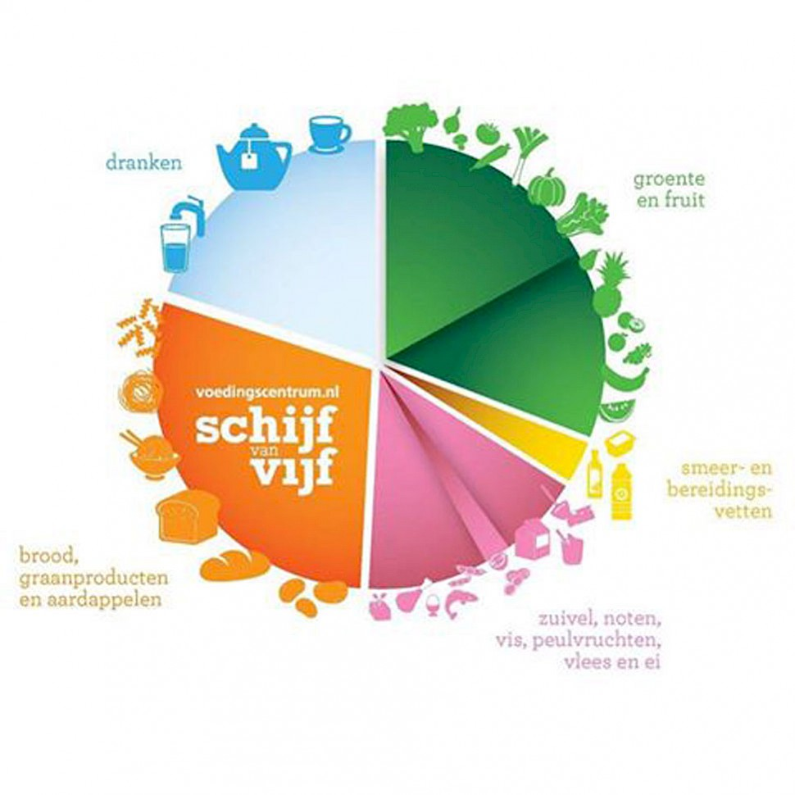
Gezonde voeding belangrijke rol!

Slide 8
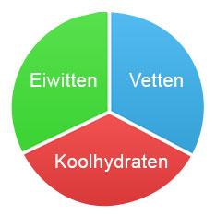
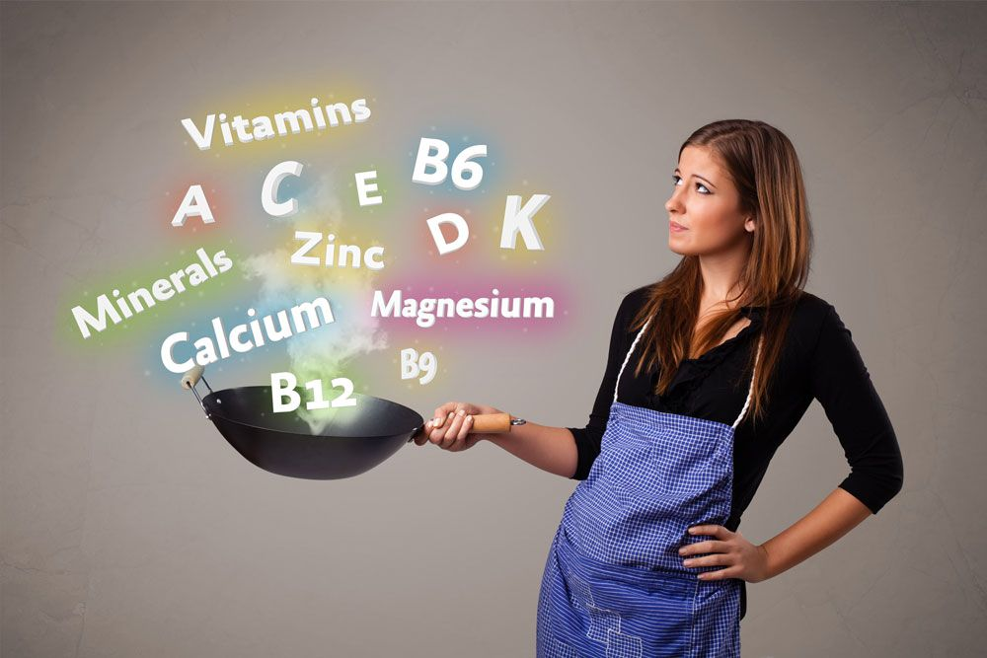
Voedingsstoffen

Slide 9
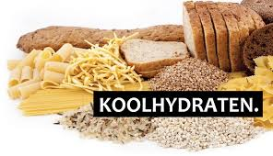
Koolhydraten (suikers en zetmeel) 40%-70%
Brandstof, reservebrandstof in de vorm van glycogeen in spieren en lever.
Handhaven bloedglucosegehalte.
Leveren snel energie (sneller dan vet).
1 gram koolhydraten levert 4 kilocalorieën.
Verschil tussen

Slide 10
Notes:
Verschil zakje suiker in een glas water en bijvoorbeeld havermout in een glas water.
Dat is hetzelfde wat er in je lichaam gebeurt.
Uitleg volgende plaatje suikerspiegel

Slide 11
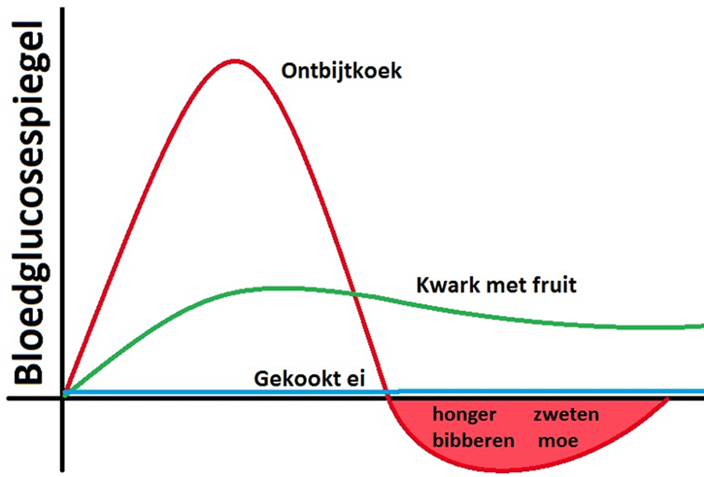
Bloedglucosespiegel en suikerdip
Glycemische index ( hoe snel stijgt de bloedglucosespiegel van een product)
Notes:
Suikerdip bestaat echt. Bij bijv. snoep of frisdrank krijg je enorm veel suiker binnen. Dan maak je lichaam zoveel insuline aan dat je bloedsuikerspiegel te laag wordt. Hersen onvoldoende suiker word je sloom. Gevolg meer trek in zoet. Effect heb je met langzame koolhydraten nagenoeg niet..

Slide 12
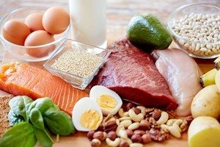
Eiwitten minimaal 0,8 gram per kg lichaamsgewicht
Bouwstof voor het lichaam.
Herstel en opbouw van spieren en (bot)weefsel.
Spelen een belangrijke rol bij diverse fysiologische processen.
Eiwitten geven sneller een verzadigd gevoel.
Relatie afvallen en sporten.
Groepen mensen die meer eiwitten nodig hebben.
Verdelen over de dag

Slide 13
Vetten 20%-40% (20-35% gewichtstoename) waarvan verzadigd vet max. 10%
Leverancier van voedingsstoffen en essentiële vetzuren. (vitamine A,D,E omega 3 en 6).
Opbouw cellen.
Isolatie.
Langere verzadiging door langer in de maag.
Verzadigde en onverzadigde
Levert meer kilocalorieën

Slide 14
Cholesterol LDL & HDL en verzadigd vet

Slide 15
Alcohol
1 gram alcohol levert 7 kilocalorieën.
Geen voedingsstof, maar kan wel worden opgeslagen in vet.

Slide 16
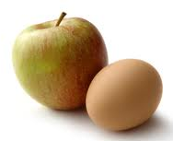
Wat kies jij?
Beide: 400 kcal

Slide 17
Belang van een goede nachtrust
Filmpje slaap!
Notes:
Slapen en ademhaling filmpje Faye 15 minuten

Slide 19
Opdracht en informatie deel LA
Houd een week bij wat je eet, drink en wat je aan beweging doet.
Leg dit vast via Mijn Eetmeter.
Ga naar: https://mijn.voedingscentrum.nl en maak een account aan.
Je kunt alles vastleggen via de website of middels de app.
Via de website kun je alle uitgebreide adviezen zien, de app is beperkter.

Slide 20
2021_MLO_3_Mijn leefstijl
Leerdoel
Je eigen eet- en beweegpatroon in kaart brengen, beoordelen en verbeterpunten aandragen.
Aan de hand van ANGELO-raamwerk toelichten welke omgevingsfactoren mede jouw lifestyle bepalen.
Samenwerken
Dit product maak je alleen.
Lever je product in via Teams
Je wordt een groepje feedback friends geplaatst
Geef feedback op de producten van anderen en ontvang feedback
Beschrijf in je reflectieverslag hoe je het feedback geven ervaren hebt.
Deadline product: 28 september 2020
Product
Een verslag met daarin:
Een eetdagboek met berekening van kcal, eiwitten, koolhydraten en vetten
Advies van het voedingscentrum voor voeding uit de Schijf van Vijf
Een ingevulde micro omgeving van het Angelo-raamwerk
Een analyse van jouw eet- en beweegpatroon
Een conclusie en 5 mogelijke verbeterpunten voor eigen leefstijl
Bijeenkomsten & Tijd
Les inleiding lifestyle management
Les inleiding ANGELO Raamwerk
Expert lessen voor begeleiding leerarrangement
Stappen
Bereken je BMI op het Voedingscentrum en kijk wat de richtlijnen van de Schijf van Vijf zijn.
Kijk bij ‘hoeveel en wat’ bij het voedingscentrum wat er voor jou wordt aangeraden om dagelijks te eten.
Hou een week een eetdagboek bij. Bereken wat je per dag binnenkrijgt aan voedingsstoffen. Je kan hiervoor de voedingswaarde tabel gebruiken (zie bronnen).
Vergelijk dit met de voorschriften van de Schijf van Vijf en het Voedingscentrum.
Beschrijf aan de hand van het ANGELO-raamwerk jouw eigen micro-omgeving, waarbij je een verschil maakt in fysiek, sociaal-cultureel, economisch en politiek.
Analyseer je totale levensstijl en beschrijf wat opvallend is aan jouw eet- en bewegingspatroon en benoem minimaal 5 verbeterpunten.
Bronnen
www.voedingscentrum.nl
http://www.voedingscentrum.nl/nl/gezond-eten-met-de-schijf-van-vijf/hoeveel-en-wat-kan-ik-per-dag-eten-.aspx
https://www.voedingswaardetabel.nl/
Eet jij volgens de schijf van vijf?

Slide 21
Gezamenlijke Evaluatie
Welke onderwerpen kwamen aanbod?
Welke onderwerpen vind je interessant?
Wat heb je gedurende deze les geleerd?

